Slide 1
普通用户考勤操作手册
二〇一六年一月二十日

Slide 2
目 录
一、考勤方式介绍
二、异常考勤查询及维护
三、常见问题解答

Slide 3
考勤周期
出勤时间：
公司实行每周五天工作制，工作时间为8:30-12:00，13:00-17:30
特殊情况需要调整的，将另行通知
考勤周期：
上月26日到本月25日
考勤规定：
公司采取上下班打卡制度
特别注意：无论何时到达或离开公司，都需要打卡；每天保证至少两次刷卡记录，系统抓取最早、最晚打卡记录，若一天只有一笔刷卡记录，则默认8小时异常

Slide 4
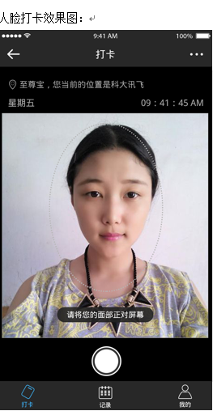
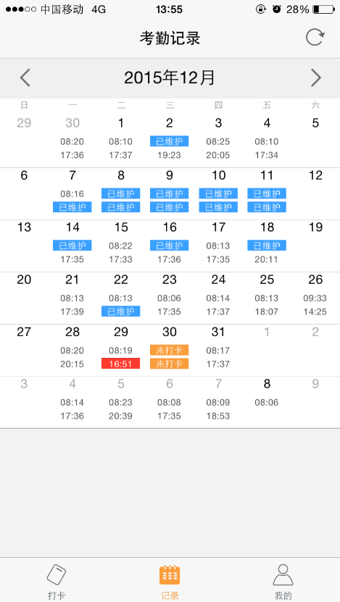
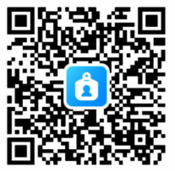
考勤方式
考勤方式一：工号牌打卡
考勤方式二：人脸+声纹APP考勤
人脸+声纹APP考勤：
1、展现公司技术
2、无需排队
3、查询打卡记录（可在APP“日历”中查询打卡明细，其中蓝色部分表示考勤异常已维护并通过领导审核，红色和橘黄色表示考勤异常还未维护）
讯飞考勤APP二维码（扫描二维码可下载Android/iOS版本的APP，请使用域账号和密码登录）

Slide 5
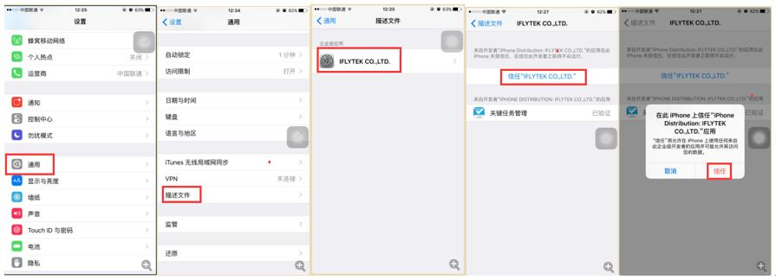
考勤方式
人脸+声纹APP安装注意事项：
初次使用时请先完成人脸和声纹注册。
IOS 9.0 版本需要添加信任后方能使用，设置 通用 描述文件 选择iflytek 信任，具体如下：

Slide 6
目 录
一、考勤方式介绍
二、异常考勤查询及维护
三、常见问题解答

Slide 7
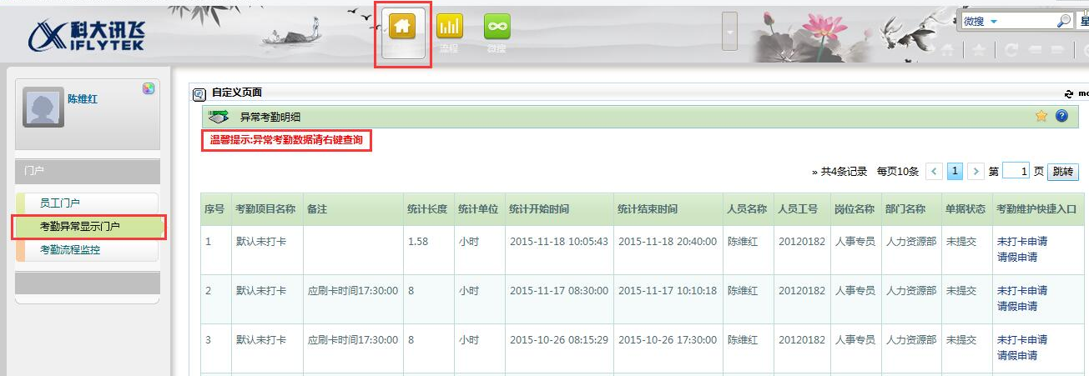
异常考勤查询
①
③
②
查询异常：在OA中，点击“门户”--“考勤异常显示门户”即可查询
特别提示：默认的是当前计薪期间的异常考勤数据，若已超过25号，需右击重新选择时间再重新确认查询

Slide 8
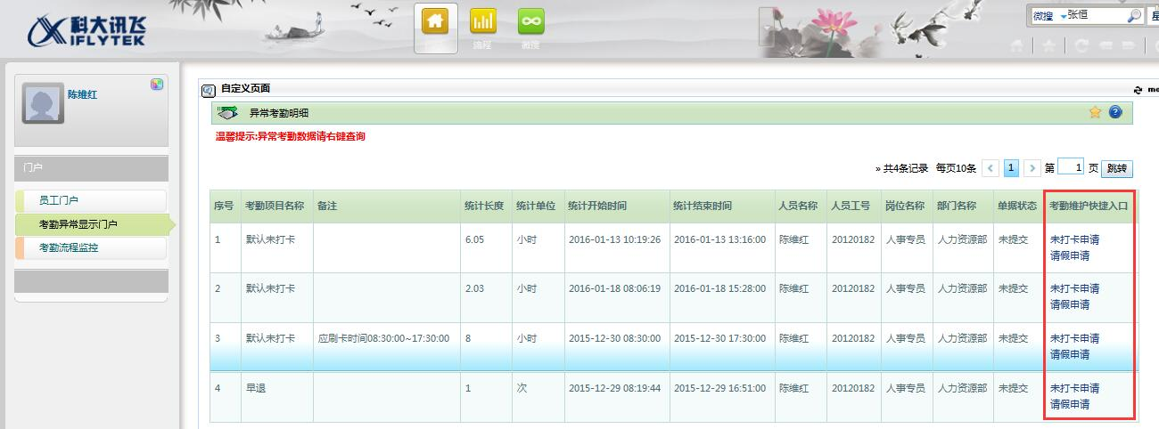
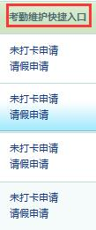
异常考勤维护
进入维护方式一：在“门户”中查询到异常数据后，可直接从最右边的“考勤维护快捷入口”进入维护异常

Slide 9
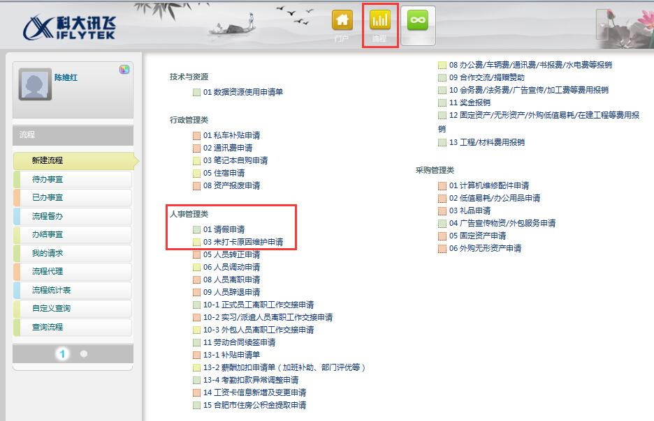
异常考勤维护
①
进入维护方式二：在oa“流程”中—“人事管理类”，根据实际情况选择“请假申请”或“未打卡原因维护申请”进入维护异常
②

Slide 10
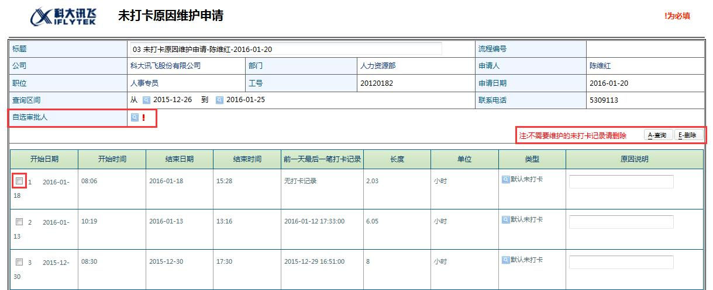
考勤维护之未打卡原因维护申请
一、“未打卡原因维护申请”包括因公误时、忘打卡、卡遗失
二、因公误时指因为工作需要外出，造成无法打卡
三、系统会自动加载当前考勤区间的异常考勤；对于不属于未打卡原因类别的请勾选删除；
特别注意：OA考勤流程首先需自选审批人（选择自己的考核人）审批，然后至默认直接上级处审批，若为同一人，只需审批一次

Slide 11
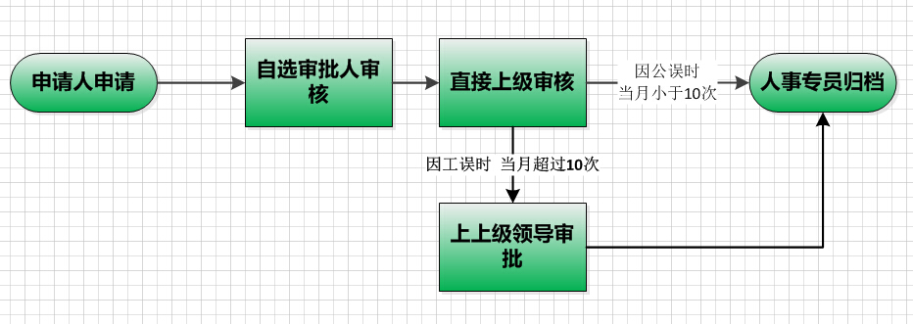
考勤维护之未打卡原因维护申请审批流
注：设置“自选审批人”是为了满足现行组织中矩阵管理需要；每月“因公误时”次数累计超过10次将至上上级处审批

Slide 12
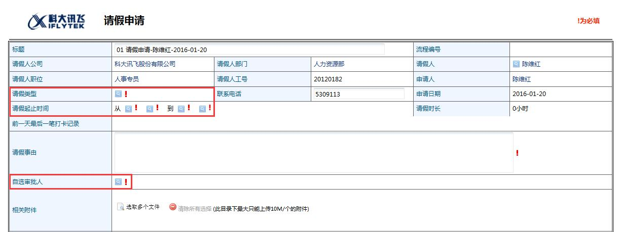
考勤维护之请假申请
一、“请假申请”包括出差、年假、事假、婚假、病假、产假等
二、若出差，必须提交请假申请，请假类型选择出差，不能提交因公误时，否则会影响费用报销、通讯补贴等福利享受

Slide 13
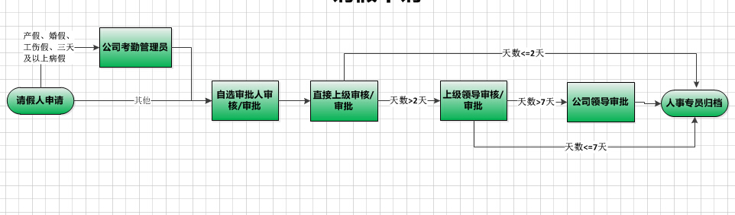
考勤维护之请假申请审批流
注：设置“自选审批人”是为了满足现行组织中矩阵管理需要，流程首先需自选审批人（选择自己的考核人）审批，
然后至默认直接上级处审批，若为同一人，只需审批一次

Slide 14
考勤维护之各类假勤工资发放情况
假勤 |  | 工资计算标准
全薪假 | 年休假 | 入职满一年，每年享受5天年休假
 | 调休假 | /
非全薪假 | 婚假 | 工资发放标准为：日工资总额的 60％
 | 产假 | 发放基本工资
 | 陪产假 | 工资发放标准为：日工资总额的 60％
 | 丧假 | 工资发放标准为：日工资总额的 60％
 | 病假 | 工资发放标准为：病假天数×日工资/2
不带薪假 | 事假 | 工资扣除标准为：事假天数×日工资
备注：日工资=工资总额/21.75（21.75为国家规定的月平均工作天数）

Slide 15
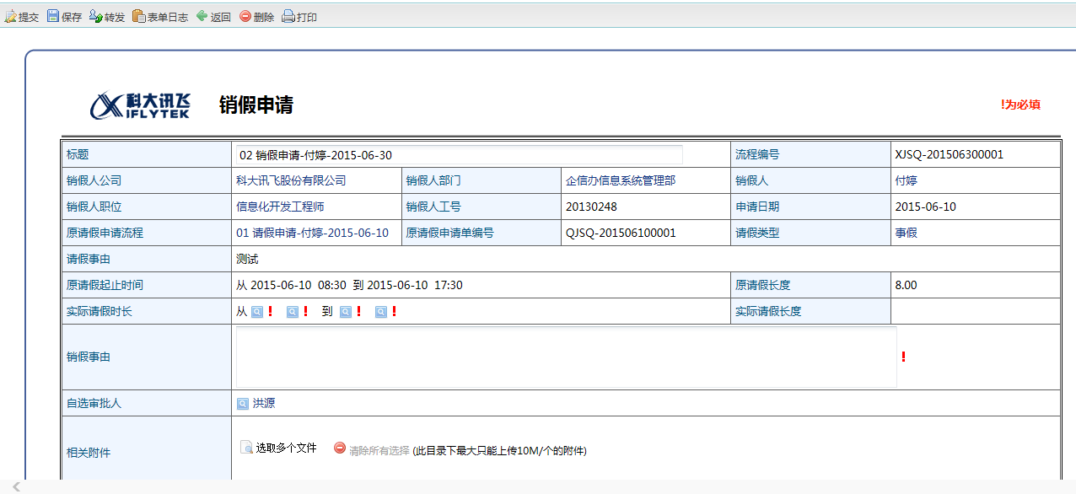
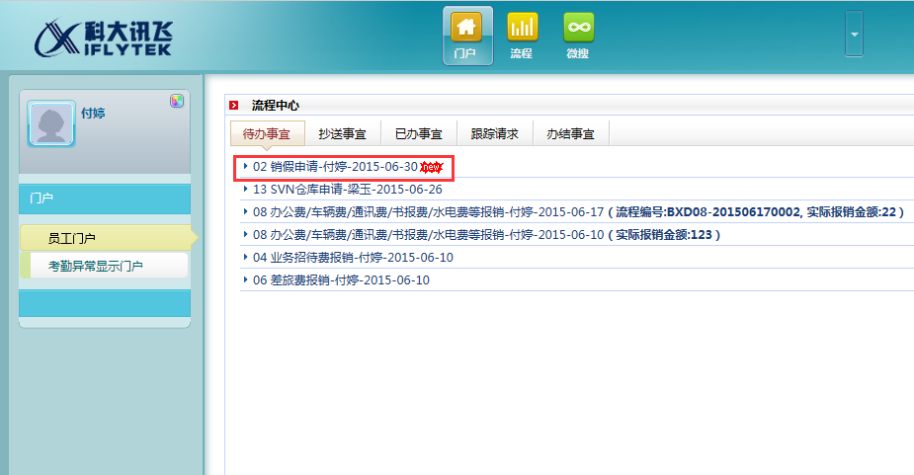
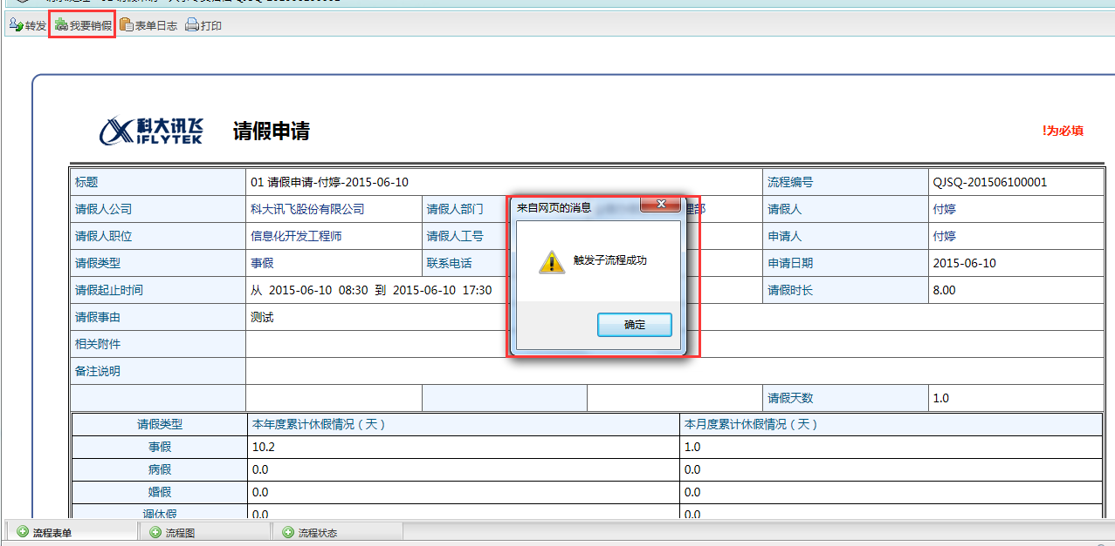
销假申请
①
一、无独立的销假流程
二、销假流程发起步骤：
1. 找到需要销假的请假申请单，在请假申请单中点击“我要销假”按钮，触发销假单；
2. 在“待办事宜”中找到并打开销假单
3. 填写销假信息（注：实际请假时长必须在原请假单起止时间内；实际请假时长请填写实际没来上班的起止时间）
②
③

Slide 16
目 录
一、考勤方式介绍
二、异常考勤查询及维护
三、常见问题解答

Slide 17
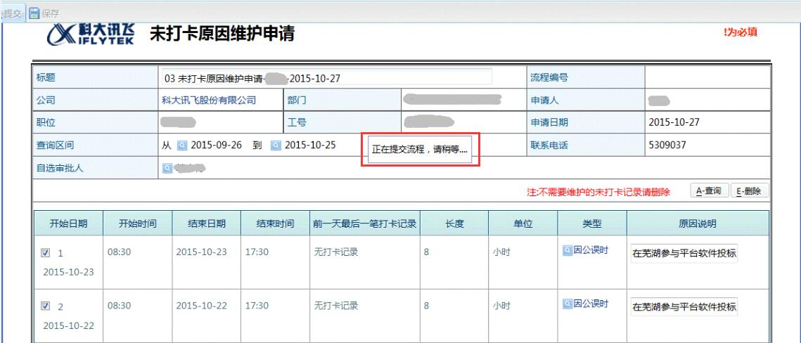
常见问题之正在提交流程，请稍等
问题：提交OA流程时报错“正在提交流程，请稍等”原因：adobe flash player版本过旧
解决办法：下载并安装最新的adobe flash player

Slide 18
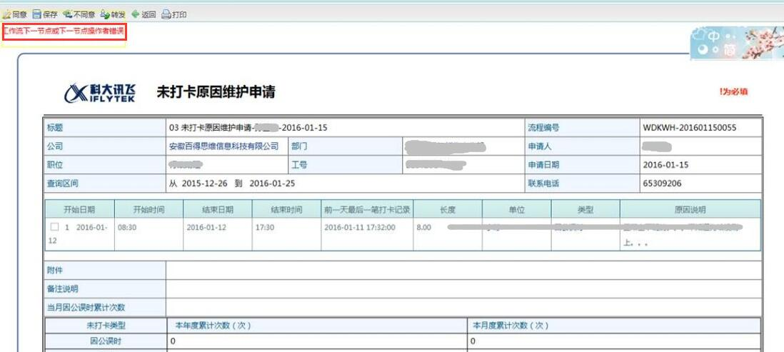
常见问题之工作流下一节点错误
问题：工作流下一节点或下一节点操作者错误
原因：可能因为系统中员工上级为空
解决办法：将直接上级告知人事专员进行设置

Slide 19
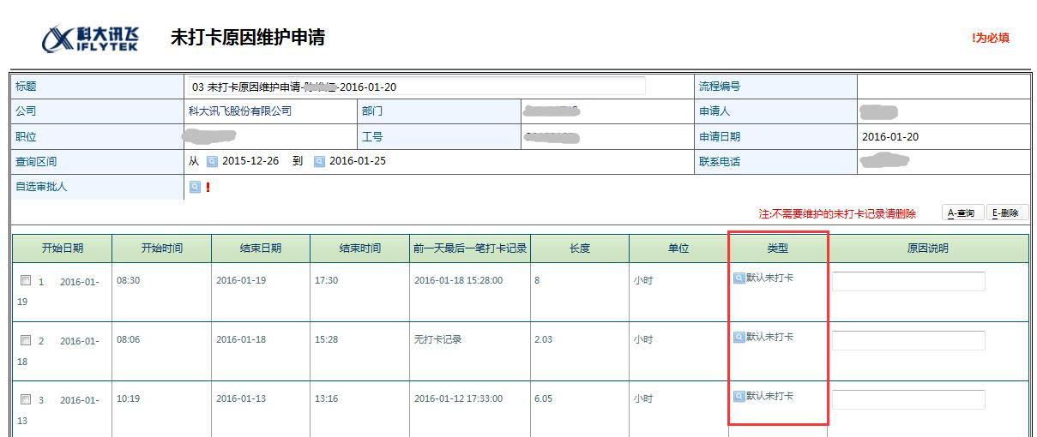
常见问题之默认未打卡提交报错
问题：未打卡原因申请中维护类型选择为“默认未打卡”时无法提交或报错
原因：“默认未打卡”为初始状态，不属于维护类型
解决办法：修改为因公务时or忘刷卡or卡遗失后再提交

Slide 20
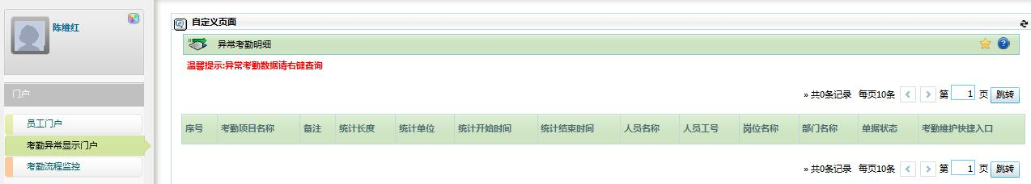
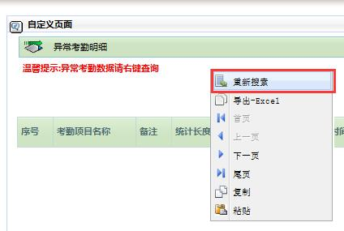
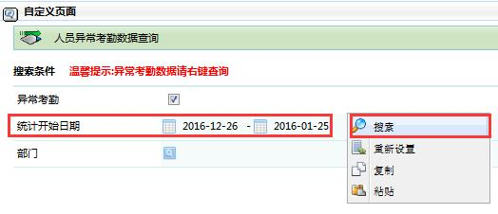
常见问题之查不到异常数据
问题：OA门户中查询不到异常数据
原因：门户默认的是当期计薪期间的考勤异常，若过了当月25日，则查询不到上月异常
解决办法：右击，将统计时间修改为需要的计薪期间，重新搜索、查询

Slide 21
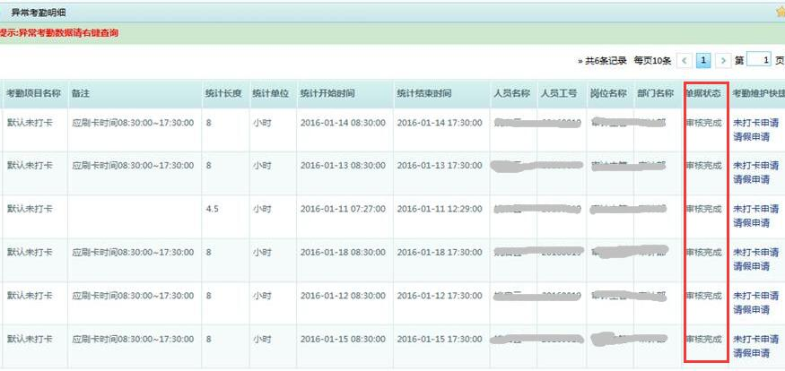
常见问题之异常审批完成后依然存在
问题：对异常考勤，已提交请假申请且领导已审批完成，但依然能查到异常数据
原因：请假数据审批通过后还需人事专员手动冲销，因数据量大，一般月底集中冲销
解决办法：若单据状态为审核完成或已冲销，则视为异常维护完成或联系人事专员手动冲销

Slide 22
问题反馈
业务流程咨询：部门考勤员（附：部门考勤员清单）
操作使用问题：企信办信息系统运维组（企信办报修系统：baoxiu.iflytek.com、电话：0551-65331873、邮箱：oa_service@iflytek.com）

Slide 23
部门考勤员清单
部门 | 考勤员 | 部门 | 考勤员
财务部 | 刘玲玲 | 平嵌研发中心 | 王梓
采购部 | 杨辉 | 平嵌其他部门 | 周雅君
公共安全事业部 | 杨珊珊 | 人力资源部 | 陈维红
智慧城市事业部 | 张苗苗 | 审计部 | 王玉侠
互动娱乐事业部 | 唐璇 | 研究院 | 陈玮炜
基建办公室 | 曹琪 | 移动互联事业部 | 朱琛琛
技术委员会 | 黄文灿 | 营销中心 | 汪涵
教育产品事业部 | 石珍、宛小燕 | 云平台研发部 | 黄丽
军工办 | 蔡王平 | 语音资源部 | 吴鹿鹿
企业信息化办公室 | 吴瑶、易芳 | 总裁办 | 谢珈珈
技术中心 | 高梦玲 | 武汉研发中心 | 张艺
芜湖技术中心 | 孙莉 | 北京+天津公司 | 刘曼迪

Slide 24
谢谢大家
二〇一六年一月二十日

